Slide 1
Слайд 1 с информацией о кадрах
Запобігання негативному впливові нітратів на організм людини
Презентацію створила
учениця 11 класу
Савченко Єлизавета

Slide 2
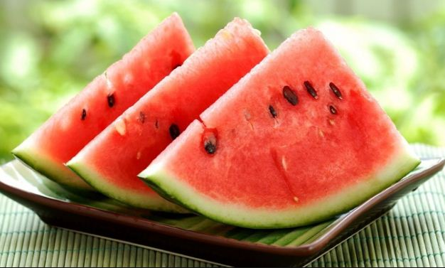
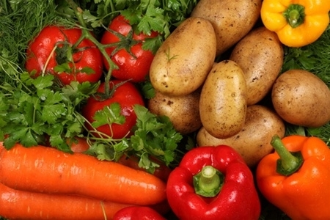
Слайд 2 с информацией о кадрах
Що таке нітрати і де вони містяться: Якщо ви купували кавун, то певно думали про те, чи не забагато в ньому нітратів? Авжеж, адже всі чули про їх негативний ефект для нашого організму. У більшості людей слово “нітрат” – це синонім отрути. І чомусь воно завжди асоціюється з кавунами. Втім, тут є два але: по-перше, нітрати – це далеко не завжди отрута і, по-друге, вони містяться не лише в кавунах, а й в багатьох овочах і фруктах, воді та навіть в нашому організмі.

Slide 3
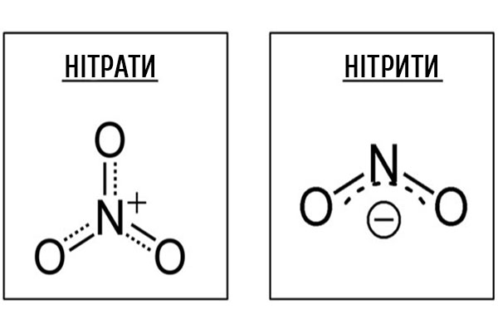
Слайд 2 с информацией о кадрах
Нітрати (NO₃) – це солі азотної кислоти, які також називають селітрою. Нітрати утворюються при взаємодії азотної кислоти з металами, оксидами, гідроксидами, солями. Вони добре розчинні у воді і стійкі при звичайній температурі. Нітрати постійно надходять до організму людини і безпосередньо не є для нього отрутою. Однак, при вживанні в підвищених кількостях нітрати в травному тракті частково відновлюються до нітритів (більш токсичних сполук), а нітрити при надходженні в кров викликають окислення двовалентного заліза в гемоглобіні крові до тривалентного, нездатного переносити кисень і вуглекислий газ. Крім того, з нітритів можуть утворитися N-нітрозаміни, які є канцерогенами. При прийомі високих доз нітратів з питною водою або продуктами через 4-6 годин з'являються нудота, задишка, посиніння шкірних покривів. Супроводжується все це загальною слабкістю, запамороченням, болями в потиличної області, серцебиттям.

Slide 4
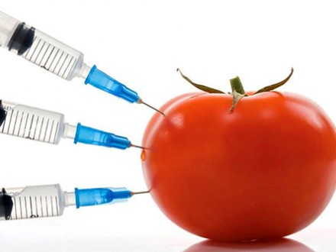
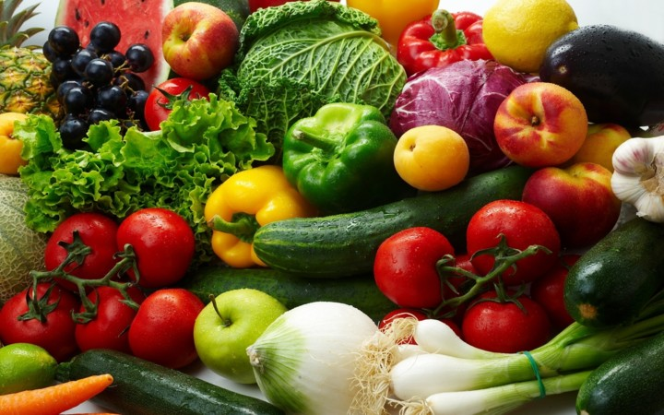
Слайд 2 с информацией о кадрах
Чим небезпечні нітрати:
Нітрати вступають у реакцію з гемоглобіном крові й позбавляють червоні кров’яні тільця можливості насичувати клітини киснем. У результаті порушується обмін речовин, дестабілізується нервова система, слабшають захисні функції організму. Крім того, нітрати знижують вміст вітамінів в їжі. Регулярне їхнє надходження в організм людини навіть в невеликих дозах зменшує кількість йоду, а це приводить до збільшення щитовидної залози. Встановлено, що нітрати також пов`язані з виникненням пухлин в шлунково-кишковому тракті і сприяють розвитку шкідливої кишкової мікрофлори, яка виділяє в організм людини токсини. Отже, шкода нітратів для здоров’я людини є незаперечною.

Slide 5
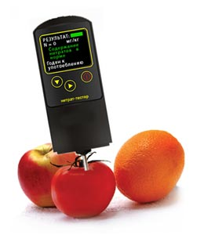
Слайд 2 с информацией о кадрах
Визначення кількості нітратів:
Не купуйте нітрат-тестери, бо вони не працюють. Ці прилади вимірюють електропровідність солевмісних розчинів загалом, тому враховуються не тільки нітрати, а й всі інші солі – фосфати чи натрієві, які насправді нам потрібні. Похибка таких вимірів може досягати мало не 100%. Визначити достовірно кількість нітратів можна тільки в лабораторних умовах.

Slide 6
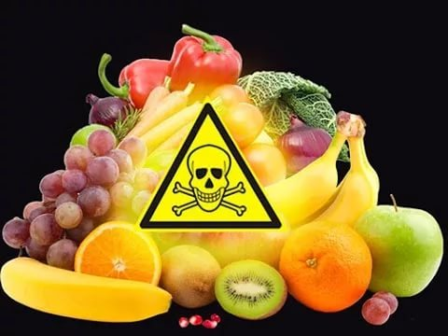
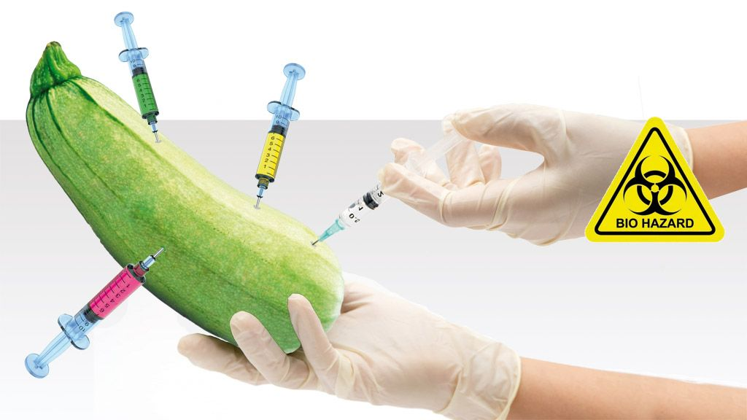
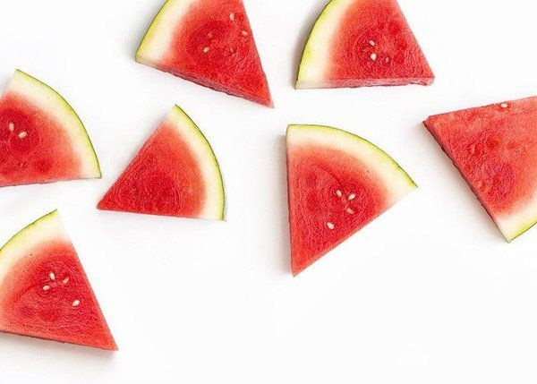
Слайд 2 с информацией о кадрах
Як мінімізувати шкоду нітратів на організм:
Отримати небезпечні дози нітратів не так і просто, але якщо ви все ж переймаєтесь з цього приводу, то ось кілька порад, що допоможуть мінімізувати шкоду від нітратів та їх споживання:
можна вживати менше овочів, фруктів та ягід з першого врожаю – нітратів в них все-таки може бути трохи більше. Тому ваша підозра, що не треба їсти перші кавуни – частково виправдана;

Slide 7

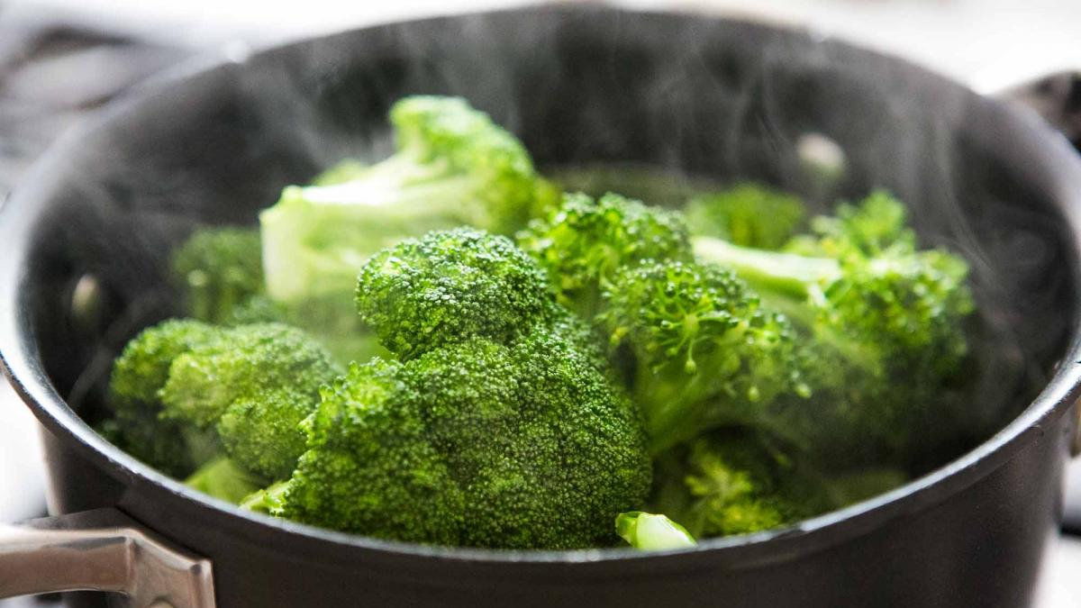
Слайд 2 с информацией о кадрах
2. їсти тільки ті частини овочів та фруктів, що містять найменше нітратів. У столових буряків потрібно відрізати верхню та нижню частину коренеплодів, у кабачків – шкірку, в огірків та редиски – відрізати хвостики та очистити від шкірки, в капусті варто позбавитись верхніх листків та не їсти качан. Кавуни, як і дині, найбільшу частину нітратів накопичують в недостиглій частині м’якоті, яка прилягає до шкірки. Особливо ці поради актуальні для дитячого харчування.
3. готуйте овочі. Одним із ефективних способів зменшити кількість нітратів є виварювання. За 40-50 хвилин кількість нітратів зменшується приблизно на 40-80%.

Slide 8
Слайд 11 с информацией о кадрах
Джерела:
https://dpss-ks.gov.ua/novini/shho-take-nitrati-i-de-voni-mistyatsya
https://moz.gov.ua/article/health/de-naspravdi-mistjatsja-nitrati-i-jak-zahistiti-sebe
https://nitro.net.ua/nitratomery-nitrat-testery/scho-take-nitrati.htm

